Slide 1
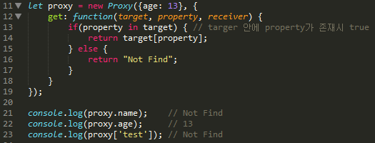
Get
(.) 또는[] 중괄호를 사용해서 속성을 사용 할때 실행된다.
Proxy의 1번째 인자로 들어간 {age: 13} Target 객체의 name을 조회시 없으니 Not Find를 발생 하고 age는 있으니 13을 반환하며 []에서도 발생한다는 것을 알 수 있는 예제이다.

Slide 2
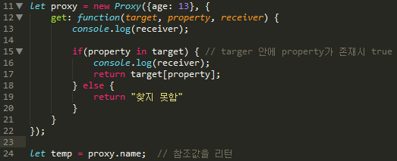
receiver
접근하려는 프로퍼티가 위치한 객체의 참조값
이 receiver가 무엇을 리턴하는지는 알겟지만 왜? 이것이 필요한지는 좀 분석해봐야함.

Slide 3
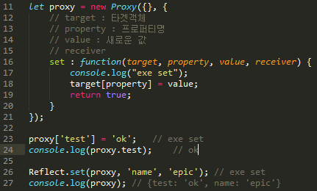
Set
할당연산자, Reflect.set()을 통해 프로퍼티 값을 설정할 때 실행된다.
Proxy의 1번째 인자로 들어간 {age: 13} Target 객체의 name을 조회시 없으니 Not Find를 발생 하고 age는 있으니 13을 반환하며 []에서도 발생한다는 것을 알 수 있는 예제이다. 만약 이 target 객체의 property가 수정 불가능 하다면 오류를 발생시킨다.

Slide 4
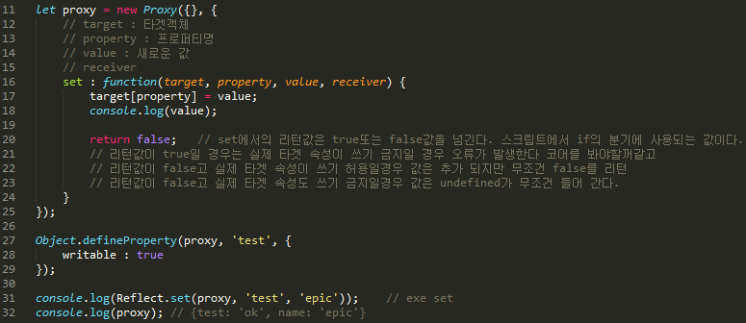
Set
Set의 프로퍼티 쓰기 금지에 관한 규약

Slide 5
많은 proxy들
객체 속성을 보고, 조작하는 일
has(target, property)
isExtensible(target)
getPrototypeOf(target)
setPrototypeOf(target, prototype)
preventExtensions(target)
getOwnPropertyDescriptor(target, property)
defineProperty(target, property, descriptor)
8. deleteProperty(target, property)
9. enumerate(target)
10. ownKeys(target)
11. apply(target, thisValue, arguments)
12. construct(target, argument)

Slide 6
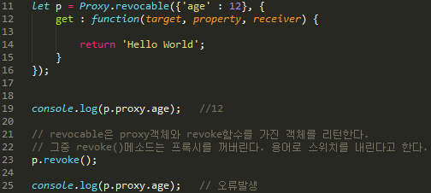
Proxy.revocable(target, handler)
프록시를 사용하지 않게 하는 프록시
Promiss를 보셧다싶이 revoke가 된다는 것은 우리는 이 proxy를 비동기 적으로 병렬로 실행되는 함수에 프록시 자체를 전달하고 더 이상 프록시를 사용하면 안될경우에 revoke() 사용 중지를 할 수 있다.
근데 다시 살리는건 없는거 같다.

Slide 7
Proxy란?
객체의 중간에서 대리자 역할을 해주는 존재
JavaScript 객체의 속성이나 객체에 대한 활동이 벌어질 때 그 벌어지는 부분을 대신 실행 시켜주는 존재라고 볼 수 있다.
어떻게 보면 Java에서 말하는 Filter같은 개념으로도 생각할 수 있다.

